Slide 1

Sharpest++
(Chapter 13 - Quiz & Answer (1 ~ 12))
Notes:
Summary by nErumin(@Github)

Slide 2

Item 1. Quiz
Q1) 아래 조건을 만족하는 함수를 작성해보자.
해당 함수는 임의 개수의 문자열을 매개변수로 받는다.
해당 함수는 매개변수로 받은 문자열을 모두 합친 문자열을 반환한다.
표준은 타입이 같은 두 std::string 객체에 대한 operator+를 정의하고 있다.

Slide 3
Item 1. Quiz
Q2) std::endl 조작자를 출력 스트림에 쓸 경우, 어떤 일이 일어나는가?
Q3) 조건식에 스트림 객체를 사용하는 것이 가능하다. 이는 무엇을 의미하는가?
Q4) 네임스페이스를 사용하는 이유는 무엇인가?

Slide 4
Item 1. Quiz
Q5) 아래 조건을 만족하는 함수를 작성해보자.
해당 함수는 정수 하나를 매개변수로 받는다.
매개변수로 받은 정수의 제곱 수가 10 이상일 경우, (제곱 수 / 2)를 반환한다.
매개변수로 받은 정수의 제곱 수가 5 이상 10 미만일 경우, 제곱 수를 그대로 반환한다.
매개변수로 받은 정수의 제곱 수가 5 미만일 경우, (제곱 수 * 2)를 반환한다.
해당 함수의 본문에는 if 문이 하나 이상 존재해야 한다.
제곱 수 계산은 두 번 이상 수행될 수 없으며, if 문 외부에서 해당 제곱 수를 알고 있으면 안된다.

Slide 5
Item 1. Quiz
Q6) 아래 각 문장에 대해 참/거짓으로 답해보자.
참조자에 대한 배열을 생성할 수 있다.
배열끼리 초기화 및 대입은 수행 불가능하다.
전역 const 객체는 기본적으로 외부 연결 방식을 가진다.
char 타입은 기본적으로 부호 있는 타입이다.
C++에서 유니코드 지원을 위한 문자 타입은 기본적으로 부호 없는 타입이다.
참조자에 대한 포인터를 정의할 수 있다.

Slide 6
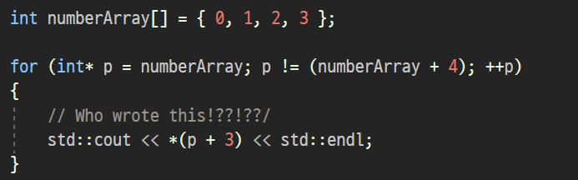
Item 1. Quiz
Q7) 아래 코드의 실행 결과는 무엇일까?

Slide 7
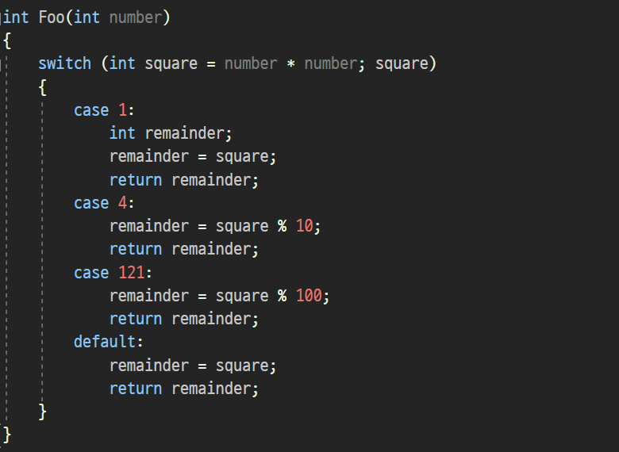
Item 1. Quiz
Q8) 아래와 같은 코드가 있고, Foo(121)로 호출한다고 했을 때, 아래 코드의 문제점을 찾아보자.

Slide 8
Item 1. Quiz
Q9) C++ 표준에서 산술 타입의 “최소 크기”를 지정한 이유는 무엇인가?
Q10) 타입의 크기가 달라지는 예시를 하나 들어보자.
Q11) wchar_t 타입은 무엇을 위한 타입일까?

Slide 9
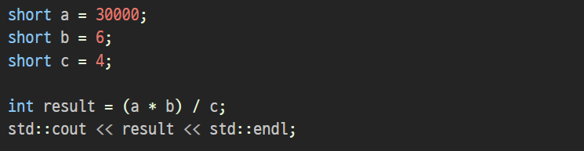
Item 1. Quiz
Q12) 아래 코드의 실행 결과는 무엇일까?

Slide 10
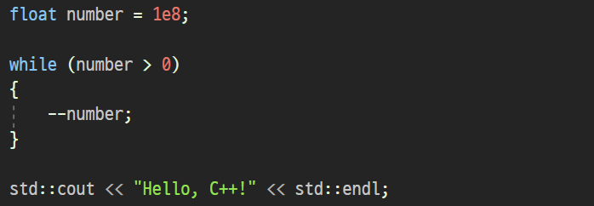
Item 1. Quiz
Q13) 아래 코드의 실행 결과는 무엇일까?

Slide 11
Item 1. Quiz
Q14) 포인터에 비해, 참조자가 가지는 장점에는 무엇이 있을까?
Q15) 참조자에 비해, 포인터가 가지는 장점에는 무엇이 있을까?

Slide 12

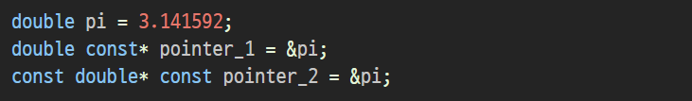
Item 1. Quiz
Q16) 아래 코드의 문제점을 모두 찾아보자.
Q17) const에 대한 참조자가 상수와 결합할 때, 참조자는 어떤 객체와 결합하는 것일까?
Q18) 아래 각 포인터에 붙어있는 const의 의미를 말해보자.

Slide 13
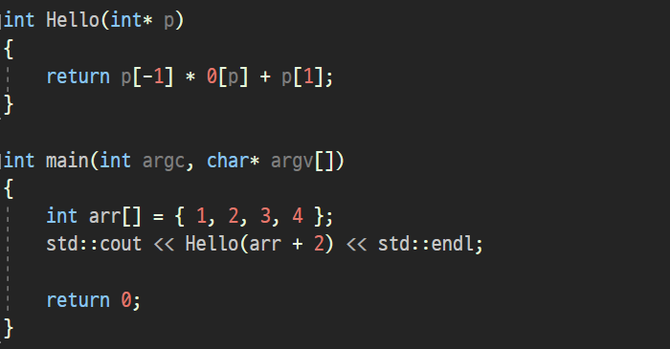
Item 1. Quiz
Q19) 상수 표현식이란 무엇일까?
Q20) size_t 타입은 무슨 의미를 가지는가?
Q21) 아래 코드의 실행 결과는 무엇인가?

Slide 14
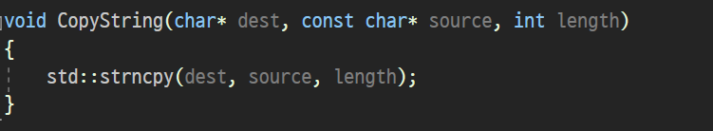
Item 1. Quiz
Q22) 아래 코드의 문제점은 무엇일까?
Q23) 아래와 같은 배열이 있을 때, 조건에 맞는 코드를 작성해보자.
오직 범위 for 문을 활용하여, 배열의 모든 요소 값을 두배로 만들어야 한다.

Slide 15
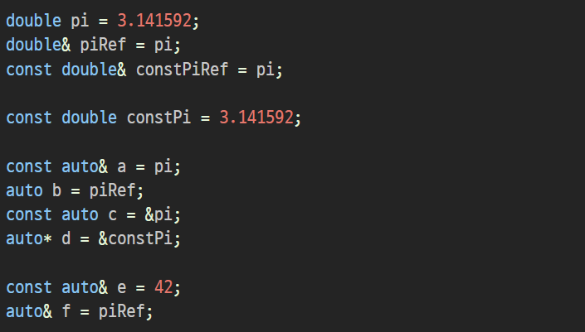
Item 1. Quiz
Q24) 아래 코드에서, 각 변수가 추론되는 타입이 무엇인지 생각해보자.

Slide 16
Item 1. Quiz
Q25) 아래 조건을 만족하는 함수를 작성해보자.
해당 함수는 숫자 하나를 받아, (0 + 1 + … + N)의 결과를 반환한다.
해당 함수를 보조하는 함수를 정의할 수 있다.
함수의 결과를 (N * (N + 1) / 2) 식으로 계산할 수 없으며, 반드시 재귀 함수로 구현해야 한다.
해당 함수에 인자로 “100000”이 주어져도, 프로그램이 정상적으로 수행될 수 있어야 한다.
코드를 컴파일 할 때, 컴파일러가 수행 가능한 모든 최적화가 이루어졌다고 가정한다.

Slide 17
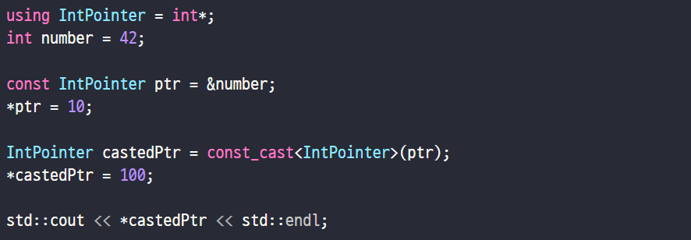
Item 1. Quiz
Q26) 아래 코드의 문제점을 모두 찾아보자.

Slide 18
Item 1. Quiz
Q27) 아래 각 문장에 대해 참/거짓으로 답해보자.
auto 키워드를 일부분으로 사용하여 포인터 등의 복합 타입을 만들어 낼 수 있다.
decltype 키워드를 일부분으로 사용하여 포인터 등의 복합 타입을 만들어 낼 수 있다.
decltype(auto) 키워드를 일부분으로 사용하여 포인터 등의 복합 타입을 만들어 낼 수 있다.
int형 변수 “n”이 존재할 때, decltype((n + 20))의 추론 결과는 int이다.
int형 변수 “n”이 존재할 때, decltype((n))의 추론 결과는 int이다.

Slide 19
Item 1. Quiz
Q28) lvalue(좌변 값)과 rvalue(우변 값)의 의미는 무엇일까?
Q29) const 변수는 어떤 값에 해당할까?
Q30) C++11 이후, C++에는 새로운 값 타입들이 추가되었다. 어떤 것들일까? (lvalue/rvalue 제외)

Slide 20
Item 1. Quiz
Q31) 아래 각 문장에 대해 참/거짓으로 답해보자.
C++에서 (-77 % -8)의 값은 3이다.
역참조 연산자의 반환 결과는 lvalue이다.
전위 감소 연산자의 반환 결과는 rvalue이다.
첨자 연산자는 피연산자로 rvalue를 취한다.

Slide 21
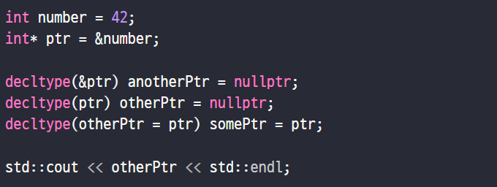
Item 1. Quiz
Q32 ~ Q33) 아래 코드를 살펴보자.
Q32) decltype이 적용된 변수들의 타입은 무엇일까?
Q33) 프로그램 실행 결과는 무엇일까?

Slide 22
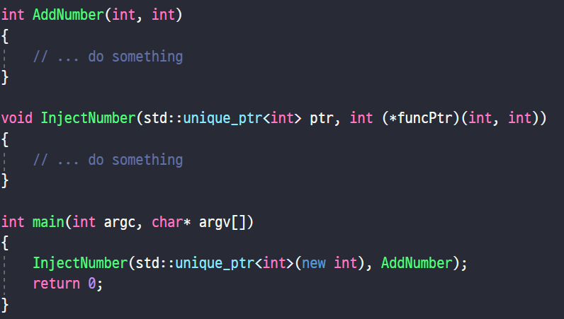
Item 1. Quiz
Q34) C++14 컴파일러로 아래와 같은 코드를 작성했을 때, 코드의 문제점을 모두 찾아보자.
Q35) C++17 컴파일러로 업데이트 했을 때, “InjectNumber” 호출 표현식이 평가되는 순서는 무엇일까?

Slide 23
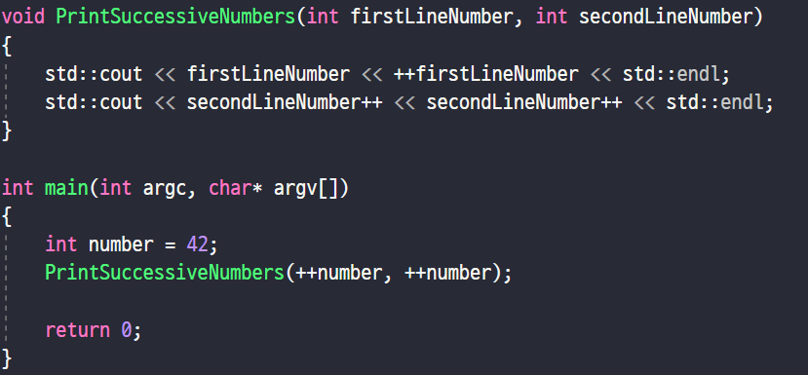
Item 1. Quiz
Q36) C++14 컴파일러로 아래와 같은 코드를 작성했을 때, 코드의 실행 결과는 무엇일까?
Q37) C++17 컴파일러로 업데이트 했을 때, 코드의 실행 결과는 무엇일까?

Slide 24
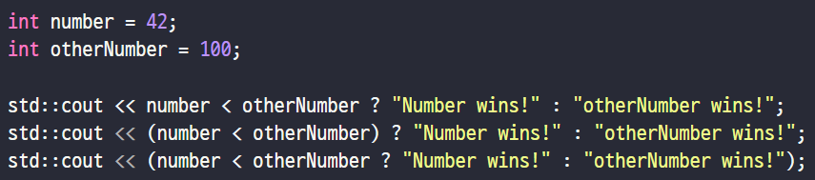
Item 1. Quiz
Q38) 아래 코드의 실행 결과는 무엇일까?

Slide 25
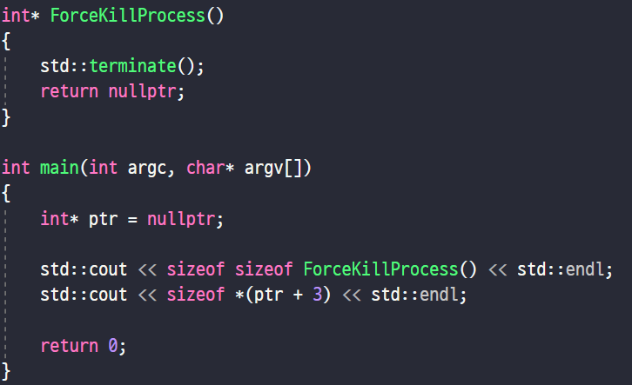
Item 1. Quiz
Q39) 아래 코드의 실행 결과는 무엇일까?
64비트 운영체제에서 실행하고, int는 4바이트 크기를 가진다고 가정하자.

Slide 26
Item 1. Quiz
Q40) Alignment가 필요한 이유는 무엇일까?
Q41) double 타입 Alignment의 4배의 Alignment를 가지는 int형 변수를 정의해보자.
단, double 타입의 Alignment 수치는 사전에 알 수 없다고 가정한다.

Slide 27
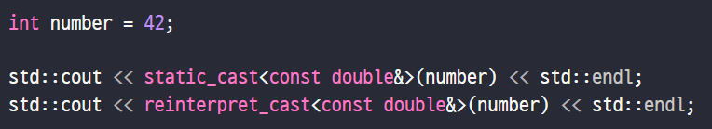
Item 1. Quiz
Q42) C++에서 const_cast은 무엇을 수행하는 캐스팅일까?
Q43) 아래 코드의 실행 결과는 무엇일까?

Slide 28
Item 1. Quiz
Q44) C++ 저장소(Storage)에는 4가지가 존재한다. 최소 3개 이상 설명해보자.
Q45) 지역 정적 객체 초기화가 오류나 예외로 실패했을 때, 해당 함수에 재진입하면 어떻게 될까?
Q46) 번역 단위(Translation Unit)는 무엇일까?
Q47) 개체(Entity)에 대한 연결 방식(Linkage)에는 3가지가 존재한다. 어떤 것들이 있을까?

Slide 29
Item 1. Quiz
Q48) 아래 항목들을 연결 방식(Linkage)에 따라 분류해보자.
이름 공간 범위에 정의된 const 변수
이름 공간 범위에서 static으로 정의한 함수
익명 이름 공간에서 extern으로 선언된 함수
블록 범위에서 처음으로 extern으로 선언된 변수

Slide 30
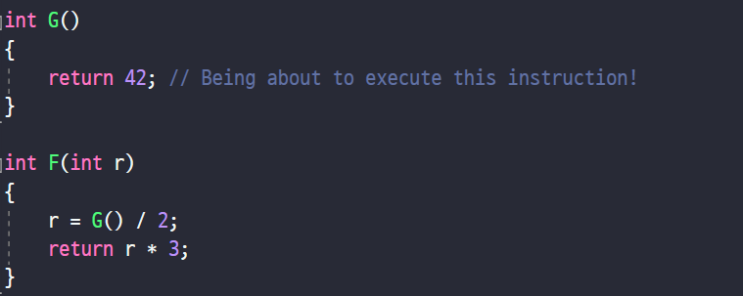
Item 1. Quiz
Q49) Function Prologue의 과정을 설명해보자.
Q50) Function Epilogue의 과정을 설명해보자.
Q51) 아래와 같은 코드가 있을 때, 현재 스택의 구조를 그려보자.
반환 값은 레지스터에 저장하지 않는다고 가정하고, 변수를 정의한 순서대로 스택에 저장된다고 가정하자.

Slide 31
Item 1. Quiz
Q52) 아래 조건을 만족하는 두개의 함수를 작성해보자.
함수는 string 타입 객체에 대한 참조자를 매개변수로 받는다.
함수는 전달받은 string에 대문자 알파벳이 존재하는지 검사한 후, 결과를 bool 타입으로 반환한다.
함수 본문에서는 string의 첨자 연산자를 제외한 다른 함수를 호출할 수 없다.
하나의 함수는 const에 대한 참조자를 매개변수로 받으며, 나머지 하나는 일반 참조자를 매개변수로 받는다.
두 함수의 이름은 반드시 동일해야 하며, 실행 논리(Logic)을 함수 본문에 중복해서 작성할 수 없다.

Slide 32
Item 1. Quiz
Q53) 아래 조건을 만족하는 함수들을 작성해보자.
함수는 int 요소를 10개 가지고 있는 배열에 대한 참조자를 매개변수로 받는다.
함수가 수행되고 나면, 배열에 있는 요소들은 기존의 3배에 해당하는 값을 가지고 있어야 한다.
함수 본문에서는 range-based for loop를 사용할 수 없다.
함수는 자신이 매개변수로 받은 배열에 대한 참조자를 반환한다.
함수를 정의한 후에는, 함수의 반환 형식을 지정하는 방법만 변경해서 하나 더 만들어보자.

Slide 33
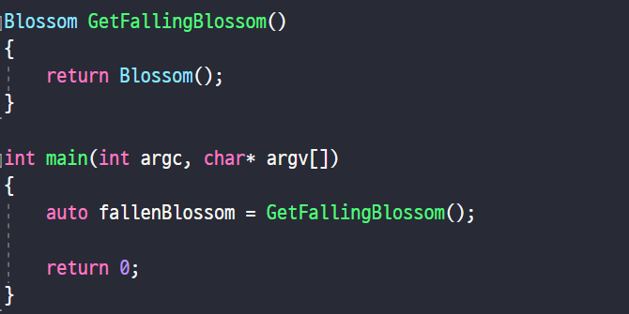
Item 1. Quiz
Q54) 아래 코드에서 객체가 복사될 때마다 “p”가 출력된다고 할 때, 가능한 출력 결과를 모두 생각해보자.
이동이 필요한 경우에는, 이동 대신 복사가 일어난다고 가정하자.

Slide 34
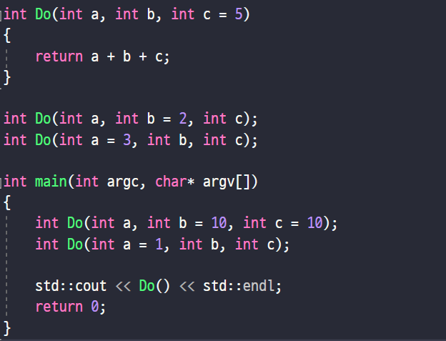
Item 1. Quiz
Q55) 아래 코드의 실행 결과는 무엇일까?

Slide 35
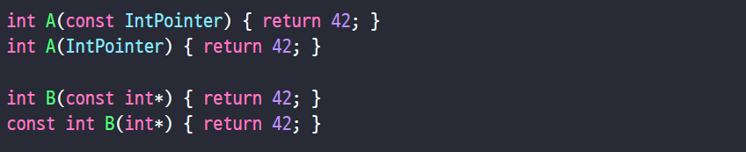
Item 1. Quiz
Q56) 아래 각각의 오버로딩에 대해, 올바른 오버로딩과 잘못된 오버로딩을 구별해보자.

Slide 36
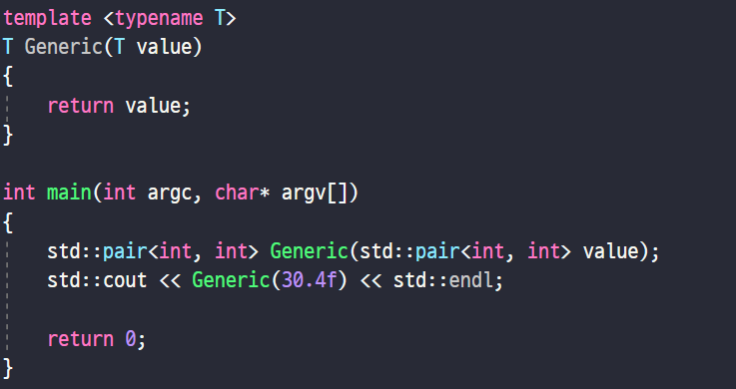
Item 1. Quiz
Q57) 아래 코드의 실행 결과는 무엇일까?

Slide 37
Item 1. Quiz
Q58) C언어에서 Name Mangling을 수행하는 이유는 무엇일까?
Q59) 아래 조건을 만족하는 코드를 작성해보자.
숫자 하나를 받아서, 제곱 수를 반환하는 함수를 작성한다.
함수는 반드시 선언과 정의를 분리하여, 선언은 “A.h” 파일에, 정의는 “A.cpp” 파일에 작성해야 한다.
A.cpp 파일에서는 A.h를 #include를 통해 가져올 수 없다.
작성하는 함수는 반드시 외부 연결 방식과 C언어 연결 방식을 지니고 있어야 한다.

Slide 38
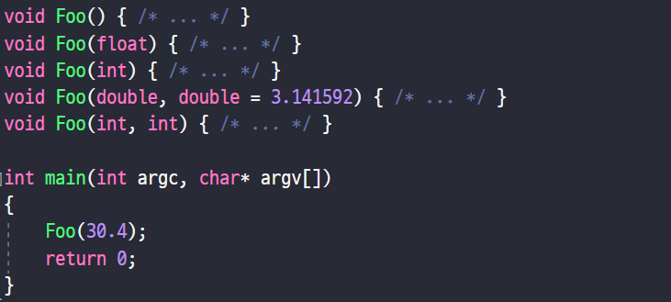
Item 1. Quiz
Q60 ~ Q61) 아래와 같은 코드가 있다고 가정하자.
Q60) Foo 함수가 호출될 때, Candidate 함수와 Viable 함수는 무엇일까?
Q61) Foo 함수가 호출될 때, 어떤 함수가 호출될까? 그리고 이유는 무엇일까?

Slide 39
Item 1. Quiz
Q62) 아래 각 문장에 대해 참/거짓으로 답해보자.
함수 이름을 코드에서 사용하면, 자동으로 함수 포인터로 반환된다.
함수 타입은 배열과 달리 복사가 가능하다.
inline 키워드가 변수나 함수에 지정되면, 컴파일러는 반드시 최적화를 수행해야 한다.
inline 함수 역시, 선언은 여러 개일 수 있으나 정의는 하나여야 한다.

Slide 40
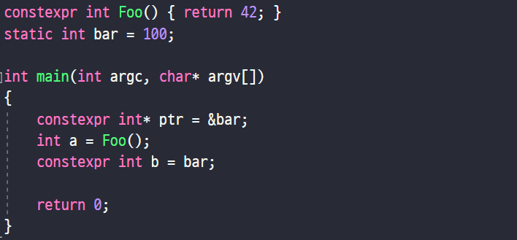
Item 1. Quiz
Q63) 아래 코드에서, 잘못된 점을 모두 찾아보자.

Slide 41
Item 1. Quiz
Q64) 아래 조건을 만족하는 코드를 작성해보자.
해당 함수는 피보나치 수를 계산하는 함수이다.
해당 함수를 통해, 컴파일 시간에 대해 Fib(20)을 계산할 수 있어야 한다.
해당 함수는 C++11 컴파일러에서 컴파일 가능해야 한다.

Slide 42
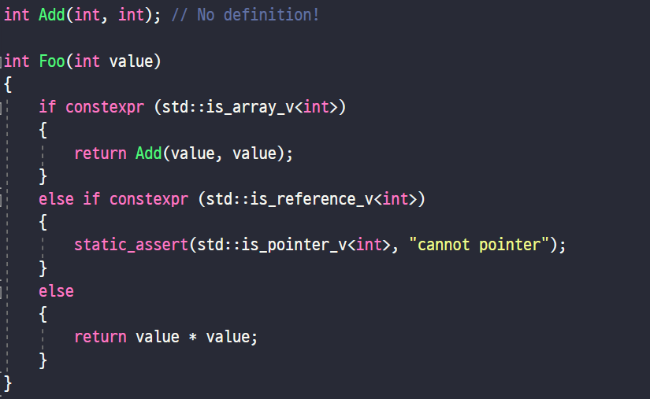
Item 1. Quiz
Q65) 아래 코드에서, 잘못된 점을 모두 찾아보자.

